Slide 1
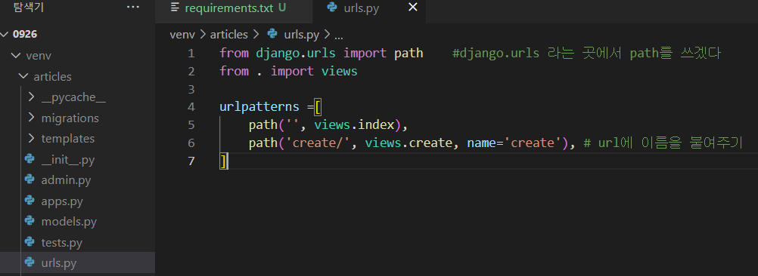
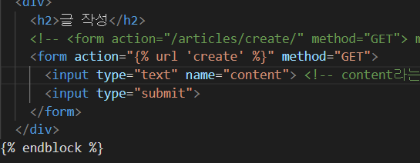
Url에 이름을 붙여주기
변수화 하는 이유는 재사용 및 유지보수 떄문
나중에 ‘create/’부분을 다른 이름으로 변경하고 싶다면, 변수화 사용 안하면 일일이 다 바꿔야 할 것
Practice/index, articles/index 처럼 name=‘index’ 변수 중복이 될 수 있는 문제가 있음
그럼 app마다 url namespace를 해야 한다

Slide 2
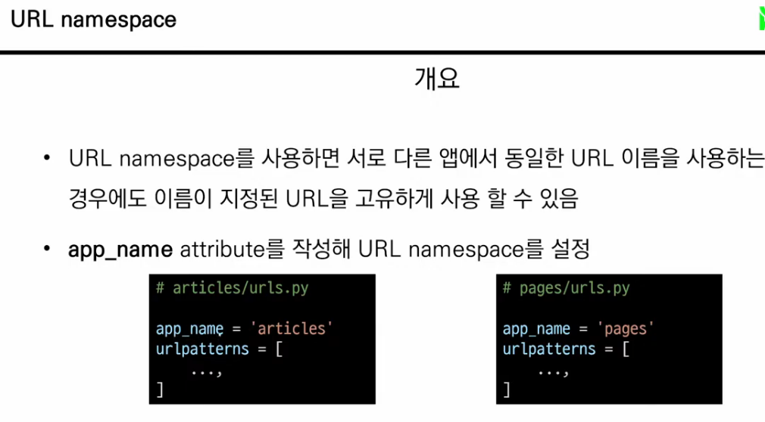
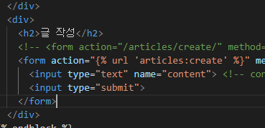
App마다 url namespace 하기
어떤 app의 create인지 명시해줘야 함

Slide 3
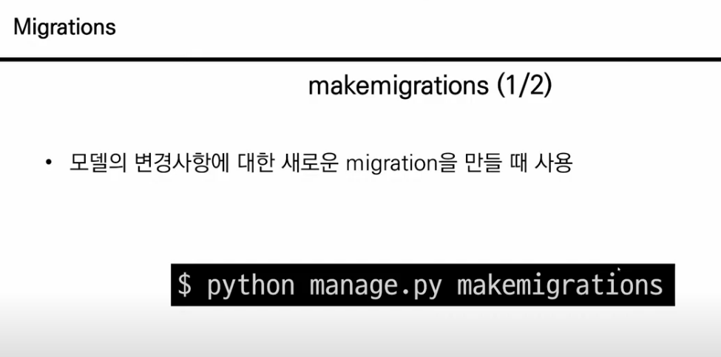
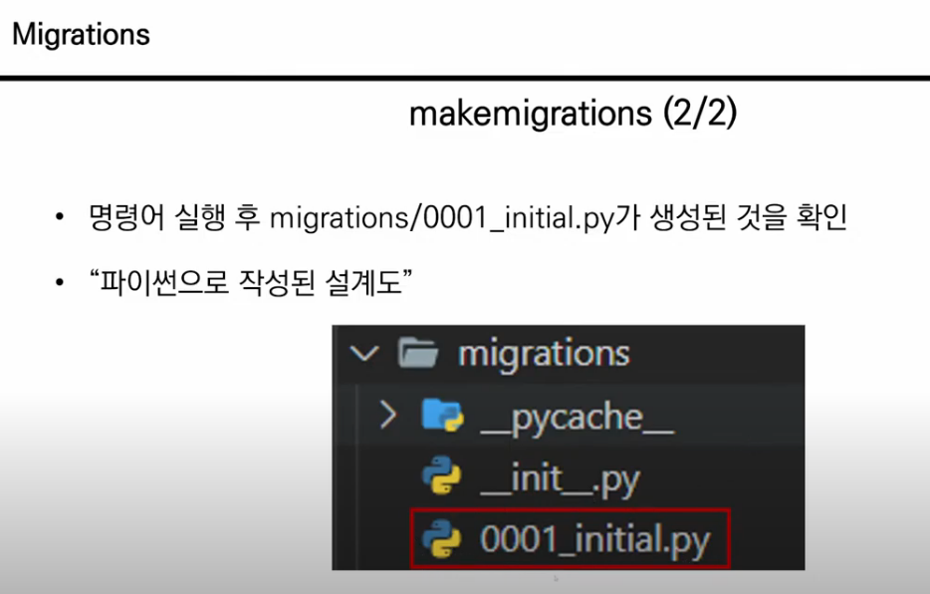
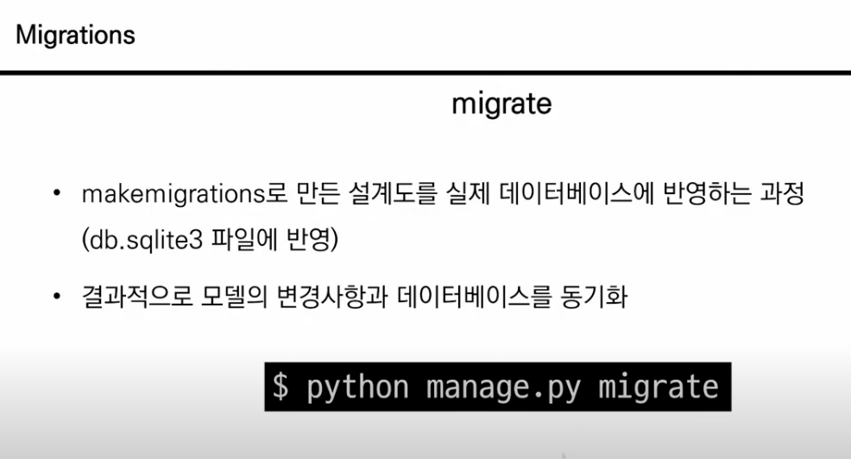
Django 구조(MTV Design Pattern)
Migrations 주요 명령어
1. makemigrations
2. migrate

Slide 4
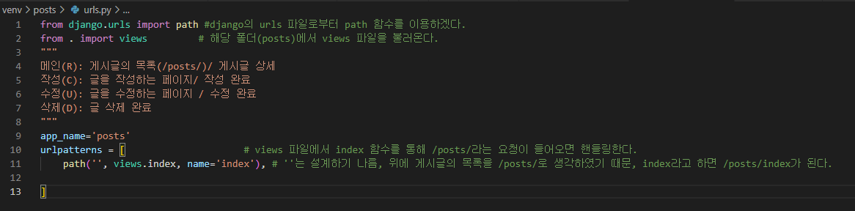
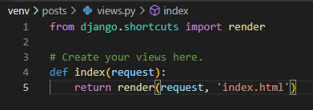
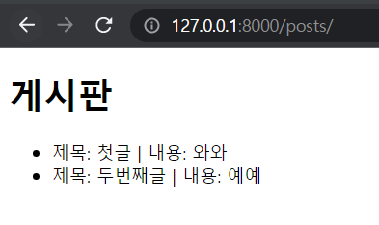
게시판 만들기
Post라는 app을 만들고 시작
앱 등록하기
이 앱이 하나의 게시판을 만든다
메인 프로젝트 url에서 path posts.url 설정
Posts 앱에 urls.py 파일 만들기
Posts 폴더 안에 templates 안에 posts 만들고 이 안에 index.html 만들기
게시판 참고 사이트: bootstrap에서 list group 살펴보기
https://getbootstrap.com/docs/5.2/components/list-group/

Slide 5
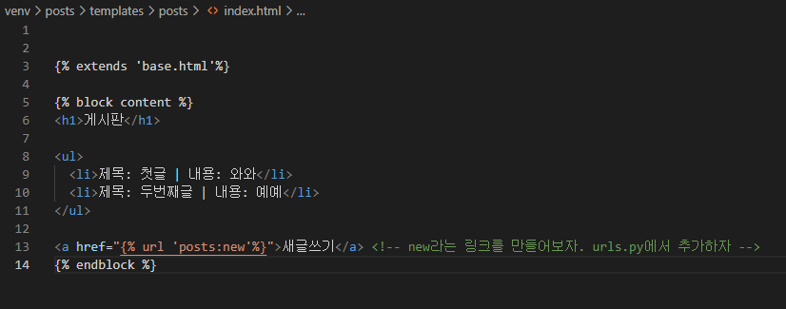
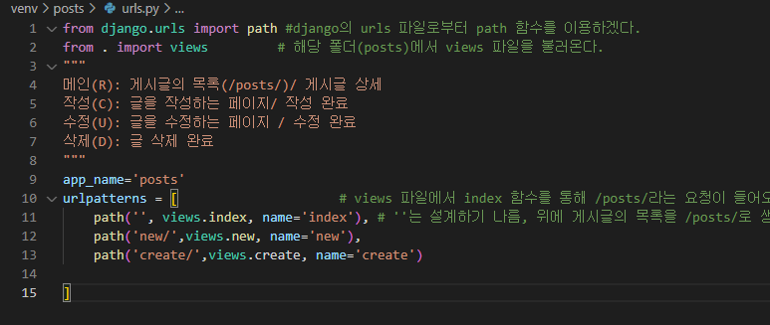
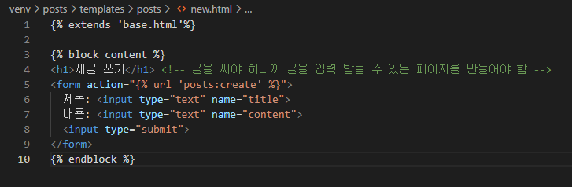
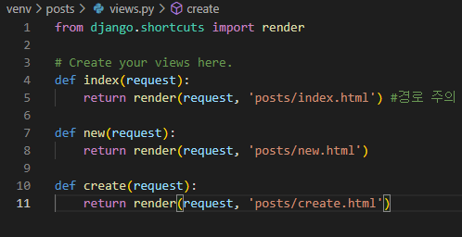
만드는 순서 index.html → new.html → create.html

Slide 6
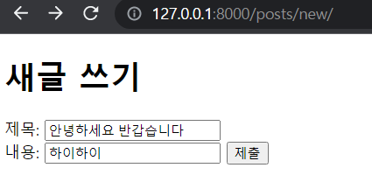
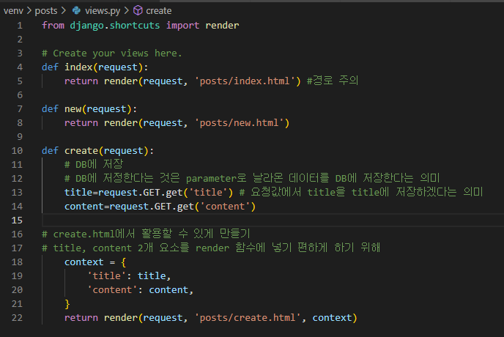
단점이자 장점은 9월 26일자에 배운 탬플릿 상속이 가능
제출 누르면
New.html에 쓴대로 title 값, content 값으로 넘어간 것을 확인

Slide 7
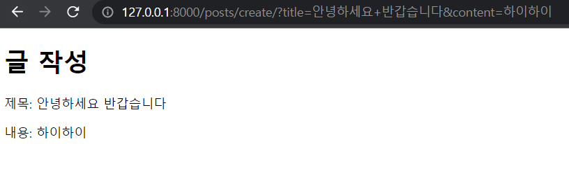
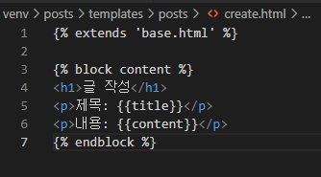
이제는 parameter들을 저장하는 model을 만들고 싶다. → models.py에 작성
Models.py에게 DB 저장하라고 시킬 것

Slide 8
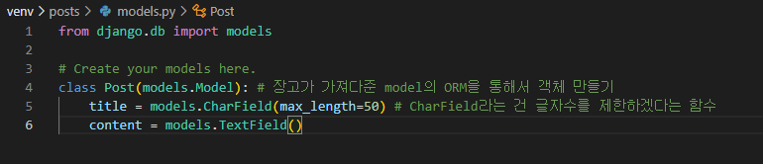
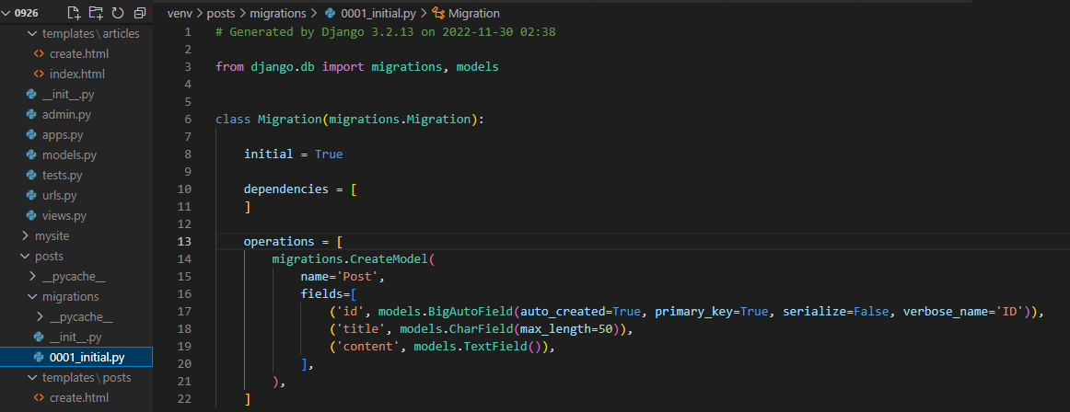
Max_length를 지정하면 데이터가 안넘어가나? 그렇다
Python manage.py makemigrations → python manage.py migrate 하면
장고가 알아서 만들어줌

Slide 9

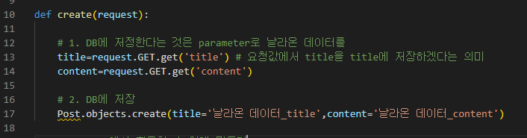

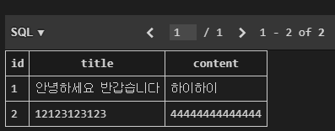
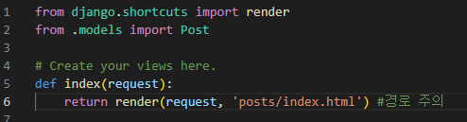
이러면 Post라는 테이블의 title 칼럼에 넘어온 title 데이터를, content 칼럼에는 넘어온 content 데이터를 넣어줌
여기서 원하는 데이터 뽑아서 페이지에 보여주기
Views 파일에서 코드 추가하자

Slide 10
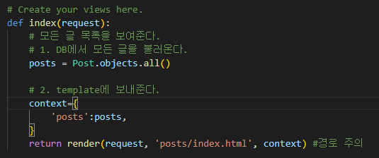
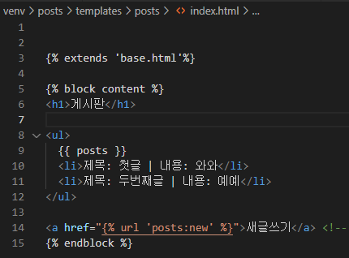
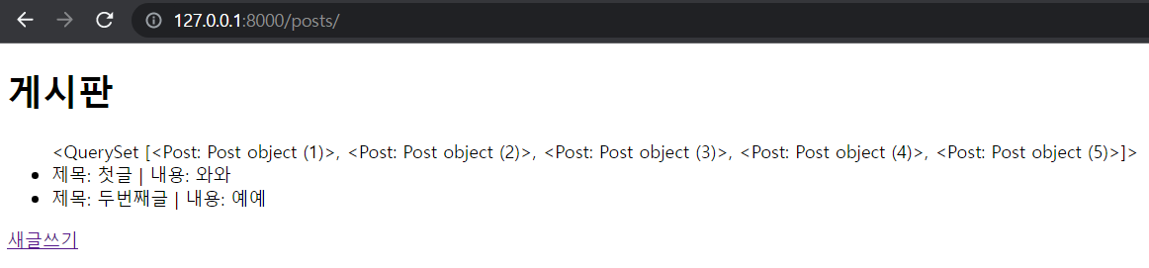
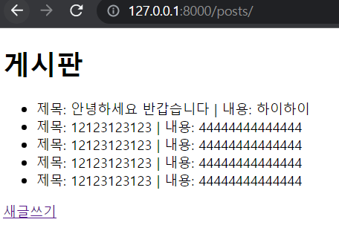
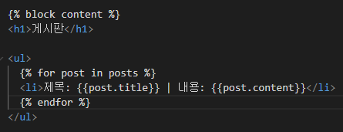
리스트 형태로 넘어오니까 for문으로 값 빼내기

Slide 11
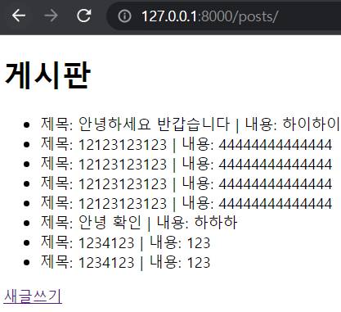
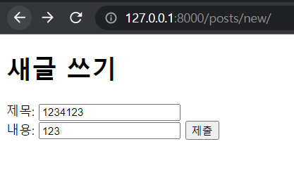
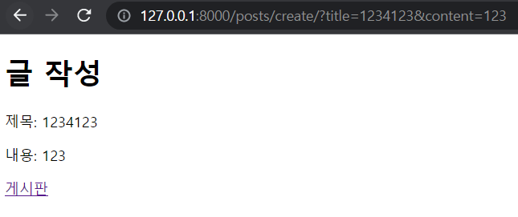

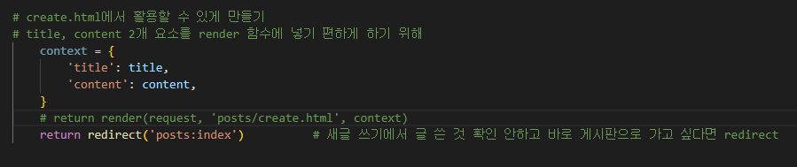
이제는 글을 쓰면 바로 게시판 페이지로 넘어가고 싶다면? redirect

Slide 12
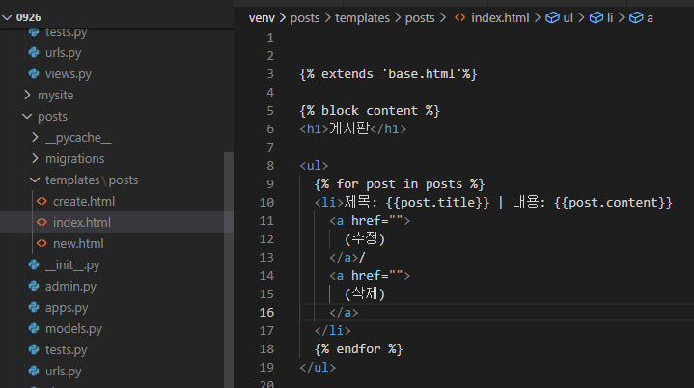
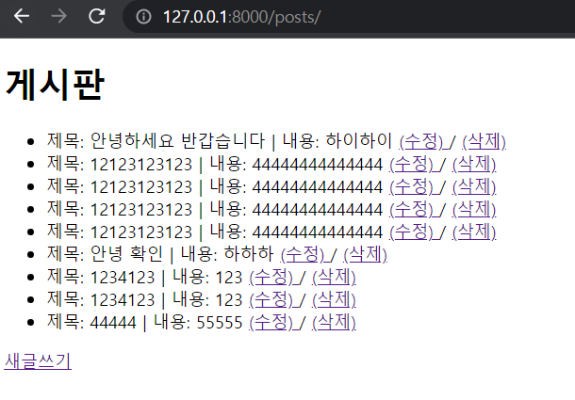
삭제(DELETE)
특정한 글을 지우고 싶으면 타겟팅 해야 한다.DB에 몇번째 글을 지우겠다
Id 이용하자
Delete라는 페이지로 넘어가게 한 다음, 각 글마다 자기 id(primary key)를 가져오자
예: 127.0.0.1.8000/posts/delete/1 (1번째 글), 예: 127.0.0.1.8000/posts/delete/2 (2번째 글)

Slide 13
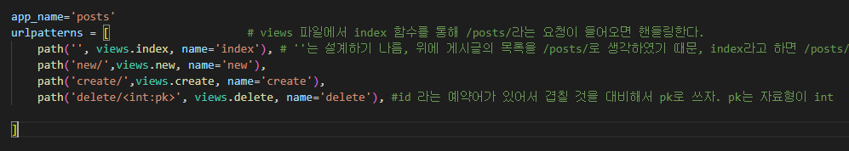
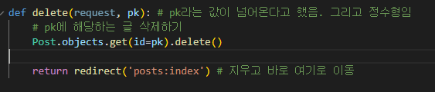
Delete 구현
Id 나 pk를 지우면 id는 다음번호로 지정됨. 삭제된 번호로 데이터가 채워지지 않음
Render는 응답 받은 html을 사용자에게 보여주는 것
Redirect는
사용자가 create 요청
서버에서 index 요청
사용자에게는 index 응답

Slide 14
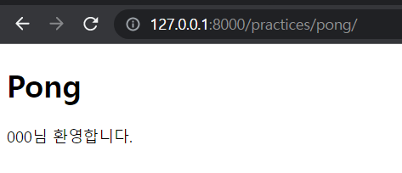
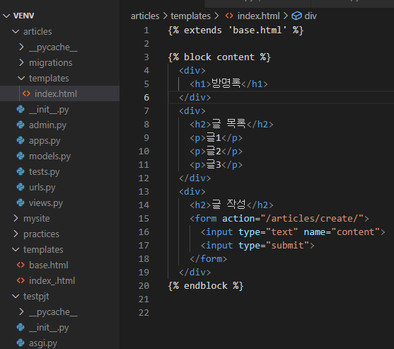
이제는 practices라는 경로를 추가하면 정상 작동됨
Articles에 어떤 값을 입력하고 검색을 누르면 ‘content’라는 이름으로 보냄
그리고 /articles/create라는 사이트로 이동
Create라는 사이트는 없으므로 에러 뜸
그래서 create라는 사이트 만들기

Slide 15
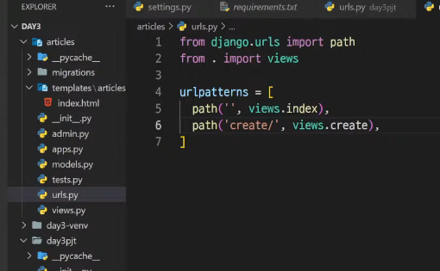
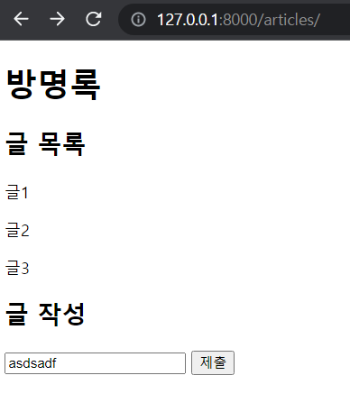
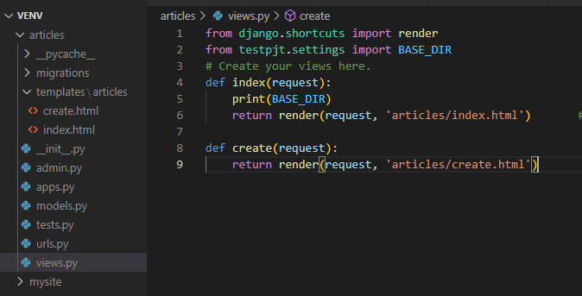
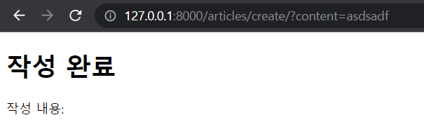
Articles/create일 것 같지만, 이미 url을 articles로 따로 관리하므로 create만 씀
이제, create라는 함수를 만들자
Articles/index.html 하기 전에 , templates 내에 articles가 있는지 확인

Slide 16
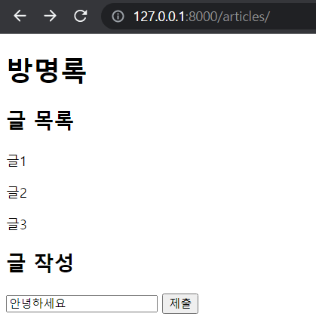
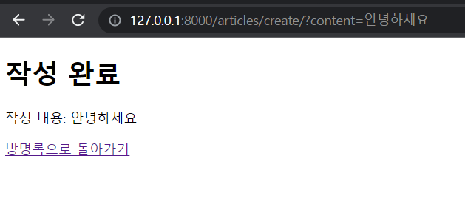
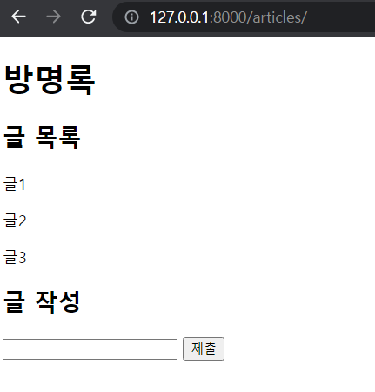
게시판의 기능을 못하고 있으므로, 작성된 글이 올라오게끔 하고 싶다.

Slide 17
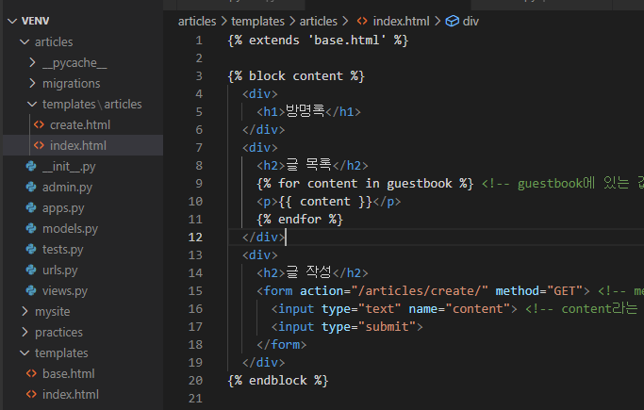
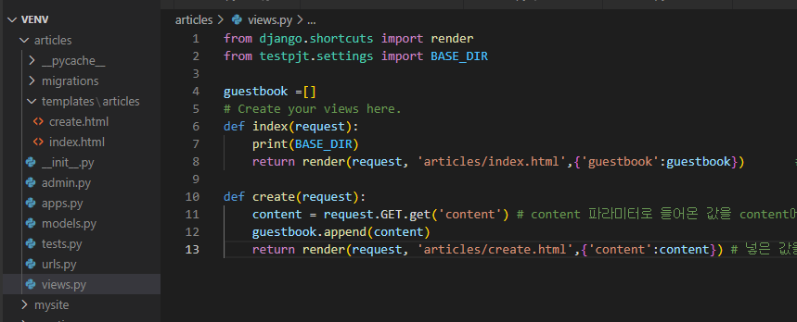
입력된 데이터가 저장이 되어야 한다.(메모리 공간이라 휘발성)
DB 사용하지 않고 야매로 하는 법 → 리스트 이용하기

Slide 18
입력된 데이터가 저장이 되어야 한다.(메모리 공간이라 휘발성)
DB 사용하지 않고 야매로 하는 법 → 리스트 이용하기
서버 끄고 다시 돌리면 사라짐
그럼 영구적으로 저장하고 값들을 사용하고 싶다면?
ORM과 SQL을 이용하면 됨

Slide 19
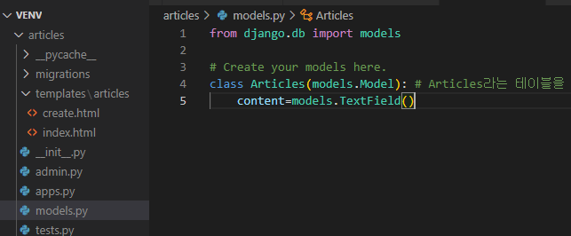
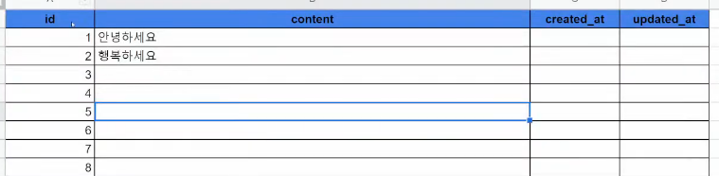
데이터 베이스 만들기
원래라면 CREATE TABLE하고 SQL 썼을텐데 ORM을 쓰면 파이썬 코드로 짤 수 있음
Object relation mapping(관계형 데이터 테이블을 객체로 만든다)
Content라는 칼럼을 만들고 관리하겠다.
그리고, 이것을 TextField라고 정의하겠다
이것은 설계도
마이그레이션을 통해 실제 DB로 만들기

Slide 20
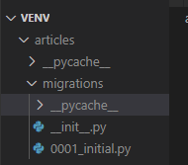



Python manage.py makemigrations 하면 migrations라는 폴더와 함께 0001_initial.py가 생성
Python manage.py migrate하고 db.sqlite3 보면 content라는 칼럼이 생성된 것을 확인할 수 있다.

Slide 21



Article_articles라는 파일을 찾을 수 없다고 해서 그냥 Article을 Articles로 다 바꿨더니 오류 해결
Articles object(1)이라고 뜬다.
이건 행 데이터가 다 넘어와서 그렇다.
여기서 칼럼을 지정해보자
Content 안에 content라는 칼럼만 접근
서버를 껐다가 켜도 데이터 남아 있음

Slide 22


GET을 통해 얻는 것
Request.GET을 하니 QueryDict, 즉, 딕셔너리를 갖는다.
그럼, request.GET.get(딕셔너리 key값)을 하면 value를 얻을 수 있겠다.
이걸 context를 통해 pong.html로 넘기면 되겠구나
QueryDict을 통째로 context로 넘길 순 없나?
넘길 순 있다. Request.GET만 써서 name에 넣으면
그러나, templates에서 값을 처리하는 건 또 다른 문제
왼쪽처럼 한줄로 쓸 수도 있음

Slide 23

탬플릿 상속
위 코드처럼 단순 반복되는 것들을 탬플릿으로 만들어서 재사용하게 하는 것

Slide 24


탬플릿 상속

